Slide 1
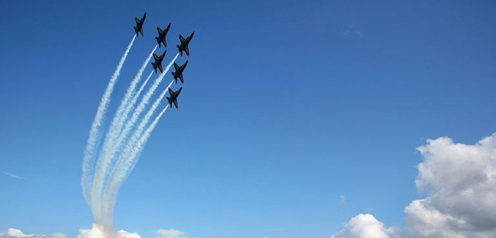

Slide 2
introductie
Werkboek en foto’s
De foto-knop wordt gebruikt om het scherm vast te leggen.
Met dit pictogram maak je een foto van de pagina. Door het pictogram aan te klikken komt de foto in je verslag te staan.
Met de werkboek-knop worden foto’s en tekst vastgelegd in het werkboek van de Spark.
De keuze-knop wordt gebruikt om je verslag te exporteren of af te drukken.
Opmerking: je kan een foto maken van de eerste pagina van je werkboek en dit dan als voorblad van je verslag gebruiken.

Slide 3
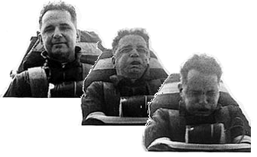
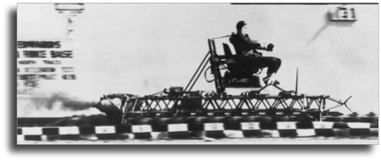
vraagstelling
Wat betekent het om te vertragen?
Wat betekent het om te versnellen?

Slide 4
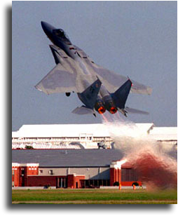
achtergrond
Versnelling is de mate waarin de snelheid verandert.
snelheid _{eind} – snelheid _{begin}
= versnelling
tijd
Aangezien de snelheid van een object behalve een waarde ook een richting heeft kan een versnelling zowel versnellen, vertragen of van richting veranderen betekenen.

Slide 5
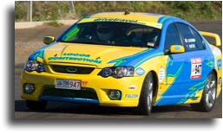
achtergrond
Een auto kan een positieve versnelling hebben, als hij gas geeft en een negatieve versnelling als hij remt, afhankelijk van de rijrichting.
Als een auto accelereert is zijn versnelling in dezelfde richting als de snelheid: beiden zijn positief of negatief. Als een auto remt is de versnelling in de tegengestelde richting van de snelheid en zijn de tekens tegengesteld: + en - of - en +.

Slide 6
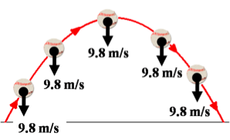
achtergrond
Een constante versnelling betekent, dat de snelheid van een voorwerp met een constante snelheid verandert.
Als je bijvoorbeeld een bal opgooit dan ondervindt die bal elke seconde een snelheidsverandering van 9.8 meter per seconde. Omdat de richting van de versnelling naar beneden gericht is, zal de bal vertragen als hij naar boven vliegt en versnellen, als hij weer naar beneden valt.

Slide 7
toets
Wanneer de versnelling van de auto negatief is maar zijn snelheid positief, is de auto….
aan het afremmen
aan het versnellen
heeft de auto een constante snelheid
kun je niet voorspellen wat de auto gaat doen
Het fotootje in je werkboek is een herinnering van de pagina, waarvan je een foto hebt gemaakt en om het in je werkboek in te voeren. Druk op om de foto te maken.
Notes:
L6-Text Box
[Mijn keuze is…]

Slide 8
toets
2. Is een wagentje, dat vrijelijk een hellende baan eerst op - en daarna weer afrijdt een voorbeeld van een constante versnelling? Leg je antwoord uit!
Notes:
L4,5,6-Text Box
[ Ja, want…
Nee, want ….]

Slide 9
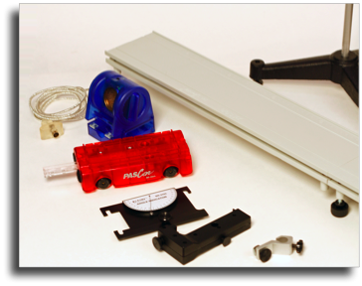
materialen en benodigdheden
Verzamel al deze materialen voor dat je met het experiment begint.
bewegingssensor
karretje met veerbuffer
stootblok voor aan het einde
van de baan
klem om de helling van de
baan in te stellen
Pasco baan
statief
Let op: De hellingshoek meter op de foto wordt hier niet gebruikt.

Slide 10
zet in de juiste volgorde
De stappen links maken deel uit van ht practicum. Ze staan echter niet in de juiste volgorde. Zet alle stappen in de juiste volgorde en maak daar een foto van.
A. Herhaal de meting, terwijl je nu het karretje op de baan naar boven duwt in de richting van de bewegingssensor.
B. Bepaal de acceleratie van het karretje in elke proef waarbij je de helling van de grafiek van de metingen gebruikt.
C. Laat het karretje los aan de bovenkant van de baan om een grafiek van snelheid afgezet tegen de tijd te krijgen.
D. Zet de hellende baan op met het stootblok aan de ene en de bewegingssensor aan de andere kant.
Notes:
L6-Text Box
[De juiste volgorde is…]

Slide 11
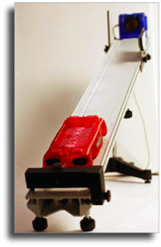
opstelling
Bevestig het stopblok aan het benedeneinde van de baan.
Bevestig het andere uiteinde aan het statief en zorg ervoor, dat de baan wat helt.
Bevestig de bewegingssensor aan het hoge einde van de baan, terwijl hij naar beneden “kijkt “.
Koppel de bewegingssensor aan het Spark Science systeem.
Let op: Zet de schakelaar boven op de bewegingssensor op het “karretje” ikoon.

Slide 12
gegevens verzamelen
Zet het karretje op de baan, ongeveer 15 cm van de bewegingssensor.
Druk op om de meting te beginnen.
Laat het karretje los, zodat het de baan afrolt.
Vang het karretje op, vlak voordat het het stootblok raakt.
Druk op om de meting te stoppen.

Slide 13
gegevens verzamelen
Zet het karretje op de baan tegen het stootblok.
Druk op om de meting te beginnen.
8.Duw het karretje met de hand naar boven(maar raak de bewegingssensor niet aan) en laat het daarna weer terug rollen naar beneden.
Vang het karretje weer vlak voordat het het stootblok raakt op.
Druk op de meting te stoppen.

Slide 14
analyse
Zijn tijdens de bewegingen van het karretje de grafieken van snelheid tegen de tijd rechte lijnen? Bekijk zodanig de voorgaande pagina. Hoe verandert de versnelling als de grafieken rechte lijnen zijn?
Notes:
L4,5,6-Text Box
[Zijn de grafieken rechte lijnen?]
[De versnelling is…]

Slide 15
analyse
Hoewel de banen van het karretje in beide proeven verschilden, bleven de hellingshoeken van de grafieken van snelheid afgezet tegen de tijd hetzelfde (tenminste zolang het karretje in beweging was). Waarom is dat zo? Motiveer je antwoord.
Notes:
L4,5,6-Text Box
[De hellingshoeken zijn hetzelfde, omdat…]

Slide 16
analyse
Als je naar de grafiek van de snelheid afgezet tegen de tijd kijkt, wat zou een negatieve hellingshoek dan zeggen over de versnelling en wat zou een positieve
hoek betekenen?
Notes:
L6-Text Box
[Een negatieve hoek betekent….]
[Een positieve hoek betekent…]

Slide 17
analyse
Wat veroorzaakte de versnelling van het karretje toen je het los liet boven aan de baan? Was de versnelling constant?
Notes:
L6-Text Box
[De versnelling werd veroorzaakt door…]

Slide 18
analyse
5. Beschrijf de beweging van een voorwerp, waarvan de grafiek van snelheid tegen de tijd een horizontale rechte lijn is, en dus een hellingshoek van 0 heeft.
Notes:
L4,5,6-Text Box
[De beweging van dit voowerp is?…]

Slide 19
samenvatting
1. De term versnelling wordt in de taal veel gebruikt, maar vaak in een ander verband. Geef nu je een natuurkundig begrip hebt gekregen van het woord versnelling een voorbeeld van waar het natuurkundige en het allerdaagse begrip overeen komen en waar ze verschillen.
Notes:
L4,5,6-Text Box
[Een voorbeeld waarbij ze overeenkomen is…]
[Een voorbeeld waarbij ze verschillen is…]

Slide 20
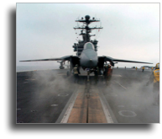
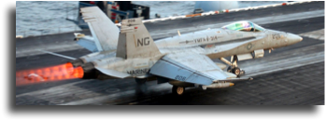
samenvatting
Vliegdekschepen gebruiken katapults om gevechtsvliegtuigen met een korte aanloop de lucht in te krijgen. In maar 2 seconden versnellen deze katapults de vliegtuigen tot hun opstijgsnelheid. Als de opstijgsnelheid van een jet 82,3 m/s² is hoeveel moet dan de constante versnelling zijn die de katapult levert?
Notes:
L6-Text Box
[De katapult moet versnellen met…]

Slide 21
samenvatting
Hoeveel verschillende onderdelen van een auto zorgen voor de versnelling? Wat zijn die onderdelen?
Notes:
L4,5,6-Text Box
[Voor de versnelling van de auto zorgen…]

Slide 22
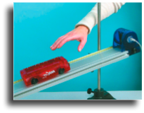
meerkeuzevraag
Als we de zwaartekracht versnelling stellen op -9.8 m/s², welk van de volgende antwoorden beschrijft dan het beste de versnelling, dat een blok van 500 gram, dat wrijvingsloos onze baan afzakt ondervindt ?
-3.5 m/s²
3.5 m/s²
0 m/s²
Dat is zo niet te zeggen.
Notes:
L6-Text Box
[ Mijn keuze is…]

Slide 23
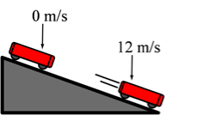
meerkeuzevraag
Een karretje met een beginsnelheid van 0 en een eindsnelheid van 12m/s², zal na 2 seconden een versnelling ondervinden van:
4 m/s²
6 m/s²
8 m/s²
12 m/s²
Notes:
L6-Text Box
[Mijn keuze is…]

Slide 24
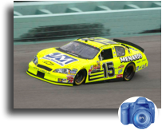
meerkeuzevraag
Vanuit stilstand versnelt een racewagen steeds met 5 m/s². Hoe hard rijdt de wagen na 5 seconden?
5 m/s²
10 m/s²
20 m/s²
25 m/s²
Notes:
L6-Text Box
[Mijn keuze is…]

Slide 25
gefeliciteerd.
Je hebt je onderzoek klaar.
Volg de instructies van de docent om alles op te ruimen en de resultaten van het onderzoek door te geven.

Slide 26
naslag
Alle illustraties zijn afkomstig uit PASCO documentatie, clip art uit het publieke domein, of Wikimedia.
http://commons.wikimedia.org/wiki/File:070825-N-3271W-004.jpg
http://commons.wikimedia.org/wiki/File:StappSled.jpg
http://commons.wikimedia.org/wiki/File:Rocket_sled_track.jpg
http://commons.wikimedia.org/wiki/File:F-14D_Tomcat_on_USS_John_C._Stennis.jpg
http://commons.wikimedia.org/wiki/File:FA-18-Decollage.jpg
http://commons.wikimedia.org/wiki/File:Paul_Menard,_Homestead-Miami_2006.jpg
http://upload.wikimedia.org/wikipedia/commons/1/14/F-15_takeoff.jpg
http://commons.wikimedia.org/wiki/File:Ford_BA_Falcon_GT_-_Targa_Tasmania.jpg
http://www.freeclipartnow.com/office/paper-shredder.jpg.html

